Slide 1
المعمل الأول
المجاهر

Slide 2
أنواع المجاهر
1- المجهر الضوئي المركب Compound light microscope))
2- المجهر الإلكتروني (Electron microscope)

Slide 3
1- المجهر الضوئي المركب
من الأدوات الأساسية المستخدمة في دراسة كل علوم الأحياء.
تستخدم فيه مجموعة عدسات زجاجية للتكبير بالإضافة إلى مصدر إضاءة (مرآه أو مصباح كهربي).
يمر الضوء من خلال العينة بما يسمح لمجموعة العدسات بتكبير الصورة وإيضاحها. لذا يجب أن تكون العينة غير سميكة ومفلطحة (حتى يمر الضوء من خلالها).

Slide 4
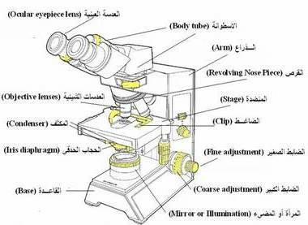
أجزاء المجهر الضوئي المركب

Slide 5
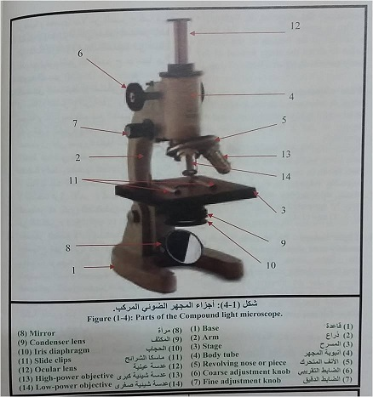
أجزاء المجهر الضوئي المركب

Slide 6
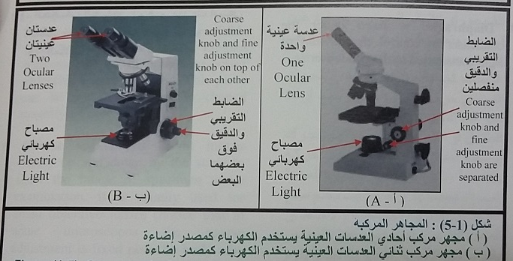
أنواع المجاهر الضوئية المركبة
قد يكون للمجهر عدسة عينية واحدة أو عدستان عينيتان.
وقد يكون مصدر الإضاءة مرآه تعكس الإضاءة أو مصباح كهربي.

Slide 7
1- المجهر الضوئي المركب
قوة التكبير (Magnification power):
هي حاصل ضرب قوة تكبير العدسة العينية في العدسة الشيئية.
مثال: عند استخدام عدسة عينية قوة تكبيرها 10 وعدسة شيئية قوة تكبيرها 4 فإن قوة التكبير = 4 X 10 = 40 مرة
قوة الإيضاح (Resolving power - Resolution):
هي أقل مسافة ممكنة بين نقطتين بحيث تبدو كل منهما منفصلة عن الأخرى وواضحة المعالم.
ويتفوق المجهر الإلكتروني على المجهر الضوئي بدرجة كبيرة في قوة التكبير والإيضاح مع التأكيد أنه مع زيادة تكبير العينة تظهر منها دائما مساحة أقل.

Slide 8
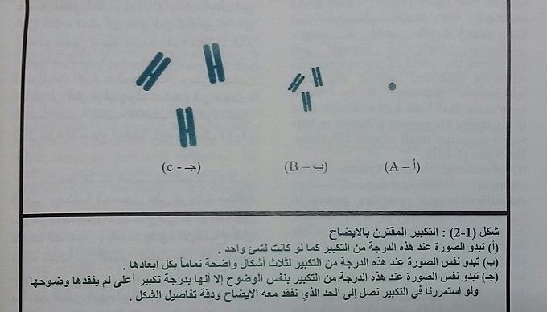
مثال يوضح قوة التكبير والإيضاح والفرق بينهما

Slide 9
2- المجهر الإلكتروني (Electron microscope)
سمي بهذا الإسم نظرا لاستخدام شعاع من الالكترونات يتم تسليطه على العينة فيعكس صورتها على شاشة.
المجهر الالكتروني نوعان هما:
المجهر الإلكتروني النافذ (يعطي صورة لما بداخل العينة).
المجهر الإلكتروني الماسح (يعطي صورة للسطح الخارجي للعينة).

Slide 10
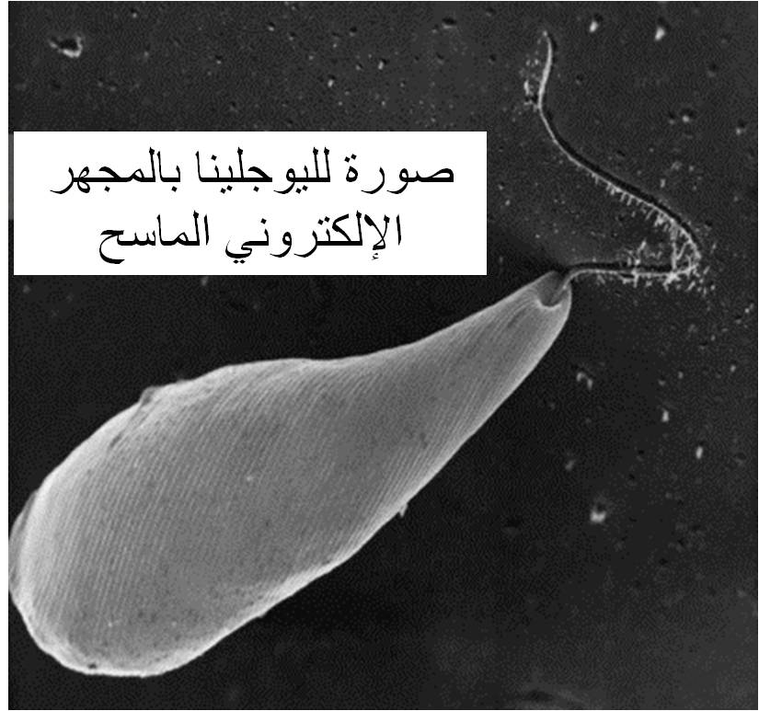
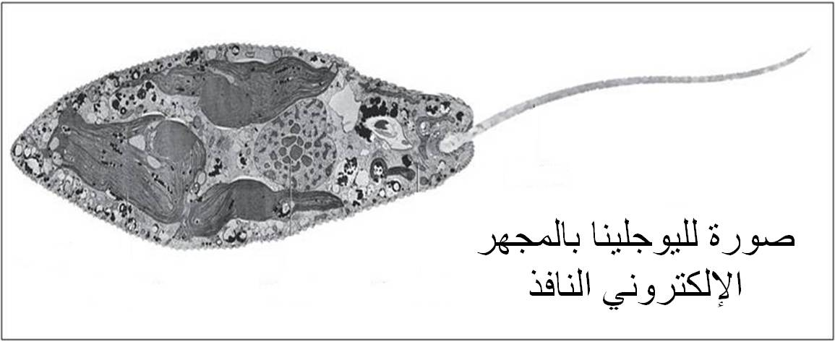

Slide 11
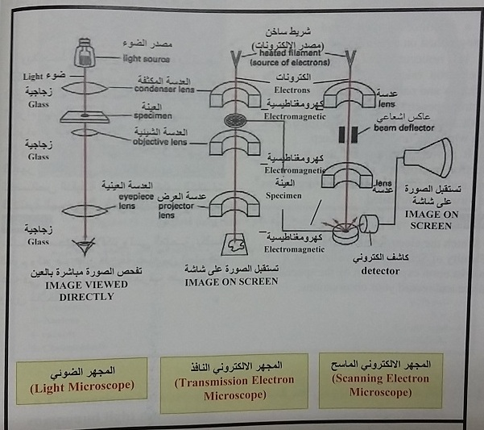
شكل يوضح اسلوب عمل المجهر الضوئي والمجهر الإلكتروني والفرق بينهما

Slide 12
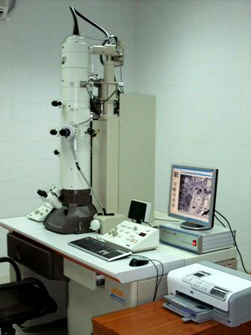
المجهر الإلكتروني النافذ

Slide 13
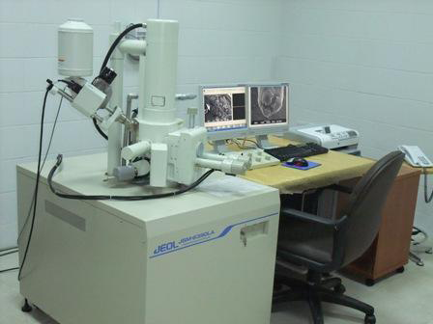
المجهر الإلكتروني الماسح

Slide 14
مقارنة بين المجهر الضوئي والمجهر الإلكتروني
وجه المقارنة | المجهر الضوئى (LM) | المجهر الإلكترونى (EM)
العمود البصرى | يمر خلاله الضوء | يمر خلاله الإلكترونات
مصدر الإضاءة | مصباح كهربى | مدفع إلكترونات
نوع العدسات | زجاجية | كهرومغناطيسية
مشاهدة العينة | تتم بالعين المجردة | تتم من خلال شاشة فلوروسنتية
تغيير قوة التكبير | يكون عن طريق تغيير العدسات من قوة صغرى إلى قوة كبرى | عن طريق تغيير شدة التيار الكهربى المار خلال الملف الكهربي

Slide 15
الجزء العملي
تحضير عينة من لب الطماطم أو بشرة البصل وفحصها على المجهر الضوئي المركب للتدريب على استخدام المجهر.
قم برسم العينة التي قمت بتحضيرها.
كتابة البيانات الأساسية للمجهر الضوئي المركب وتصحيحها قبل مغادرة المعمل.

Slide 16
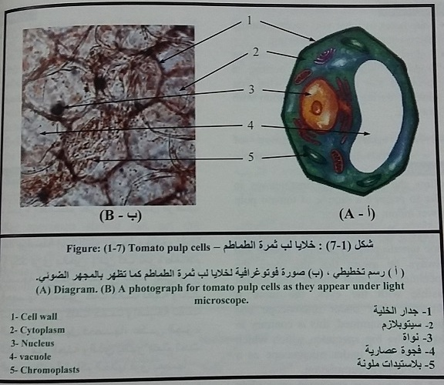

Slide 17
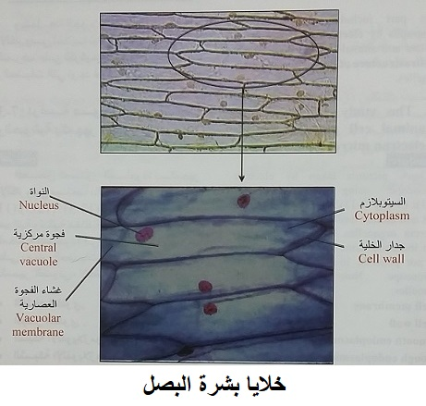

Slide 18
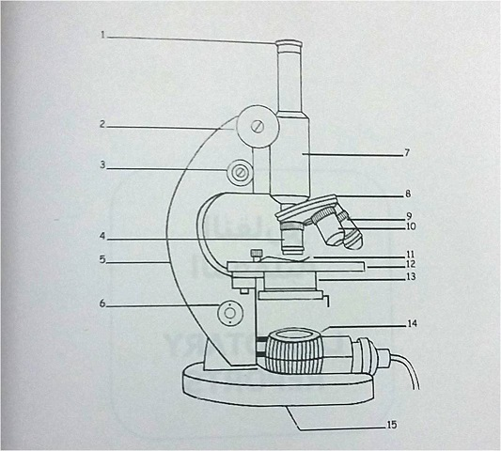
أكتب البيانات الأساسية للمجهر الضوئي المركب

